Slide 1


Slide 2
BFN

Slide 3
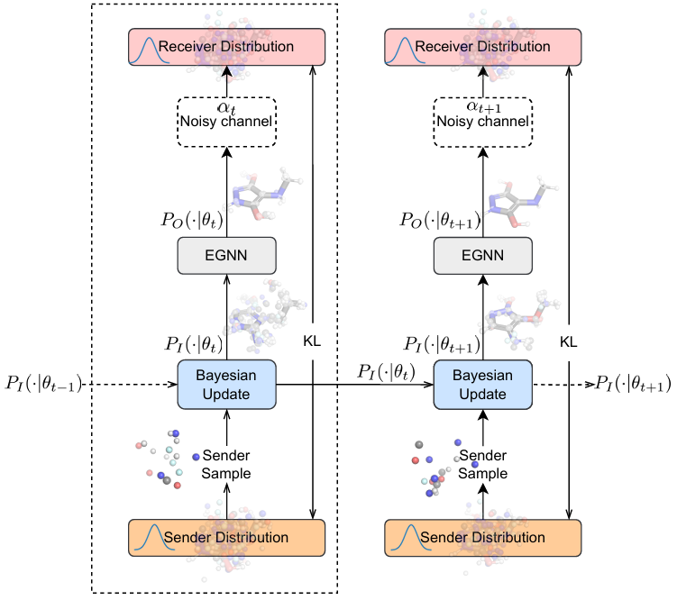
BFN

Slide 4
GeoBFN
BFN

Slide 5
GeoBFN

Slide 6
GeoBFN

Slide 7
GeoBFN
BFN

Slide 8
BFN

Slide 9
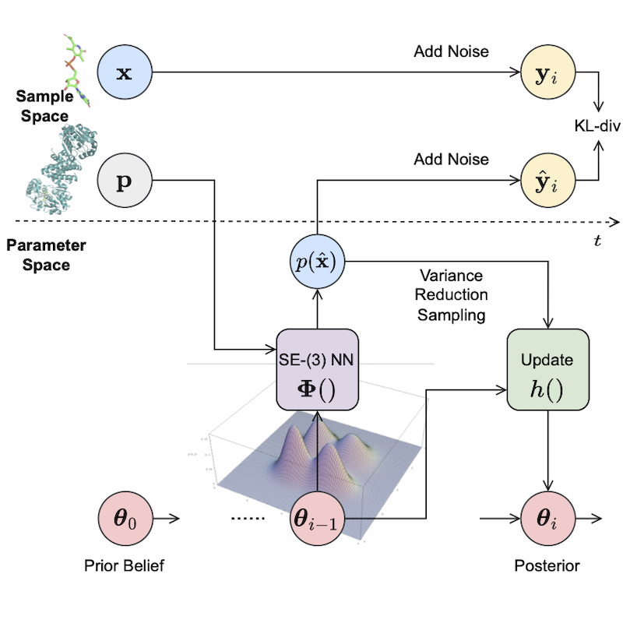
BFN

Slide 10
MolCRAFT
BFN

Slide 11
MolCRAFT

Slide 12
MolCRAFT

Slide 13
MolCRAFT
BFN

Slide 14
BFN

Slide 15
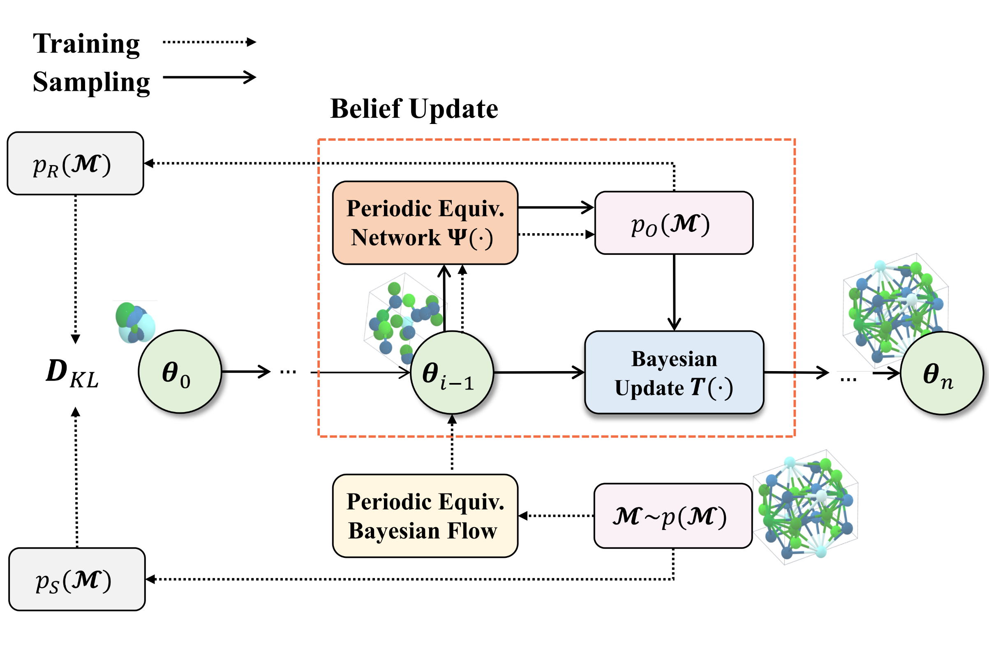
BFN

Slide 16
CrysBFN
BFN

Slide 17
CrysBFN

Slide 18
CrysBFN

Slide 19
CrysBFN
BFN

Slide 20
BFN

Slide 21
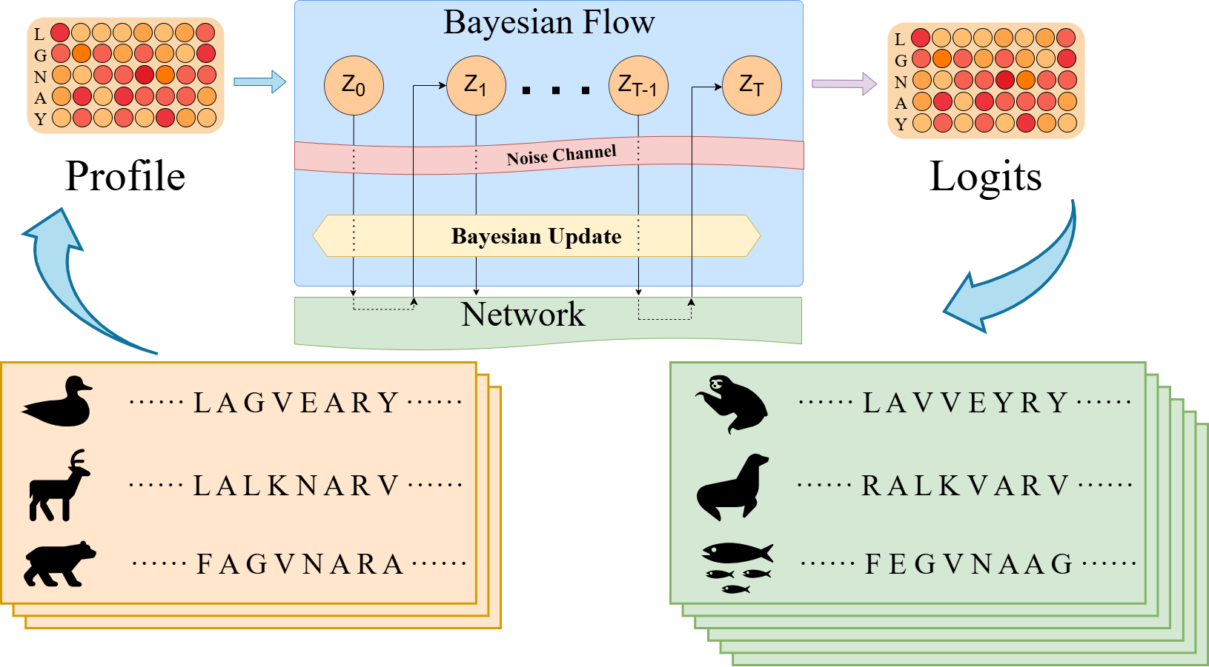
BFN

Slide 22
ProfileBFN
BFN

Slide 23
ProfileBFN

Slide 24
ProfileBFN

Slide 25
ProfileBFN
BFN

Slide 26
BFN

